Slide 1
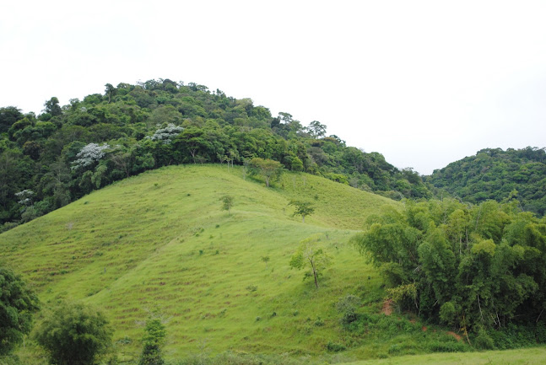
PROPOSTA DE PLANO NACIONAL DE RECUPERAÇÃO DA VEGETAÇÃO NATIVA - PLANAVEG
Departamento de Conservação da Biodiversidade - DCBIO
Secretaria de Biodiversidade e Florestas - SBF
Ministério do Meio Ambiente – MMA
Grupo de Trabalho (WRI, IUCN, IIS, GIZ, USP-ESALQ)
Audiência Pública sobre PLANAVEG
14 de agosto de 2015 – Senado Federal – Brasília-DF

Slide 2
Objetivo
Ampliar e fortalecer as políticas públicas, incentivos financeiros, mercados, boas práticas agropecuárias e outras medidas necessárias para a recuperação da vegetação nativa de, pelo menos, 12,5 milhões de hectares nos próximos 20 anos.
Esta recuperação ocorrerá principalmente em áreas de APP e RL, mas também em áreas degradadas com baixa produtividade seguindo uma curva de crescimento exponencial de modo que a meta dos cinco primeiros anos de implementação seria de 390 mil ha de recuperação de vegetação nativa.
Notes:
A meta de Aichi 15 diz que o Brasil deve recuperar pelo menos 15% dos ecossistemas degradados, mas não encontrei na literatura quanto isso representaria em área (hectares)

Slide 3
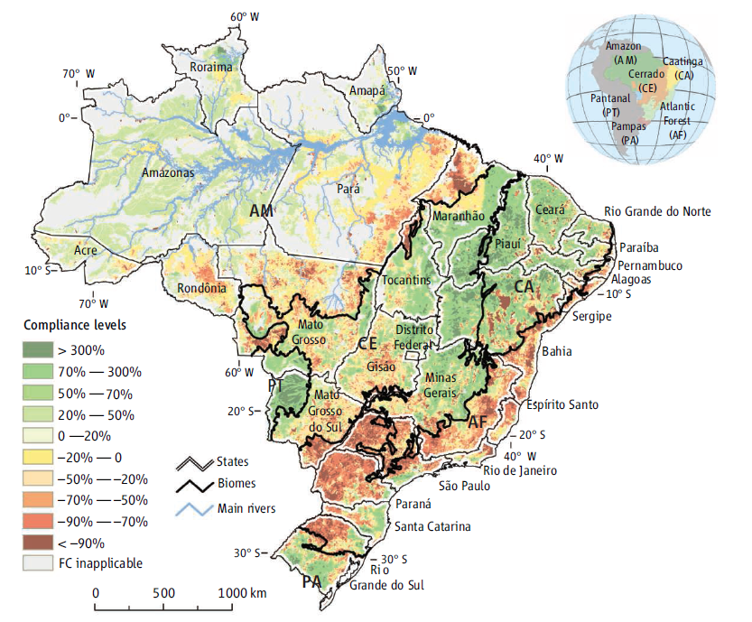
Déficit de vegetação nativa segundo Lei nº 12.651/2012
DRAFT
Fonte: Soares-Filho et al. (2014)

Slide 4
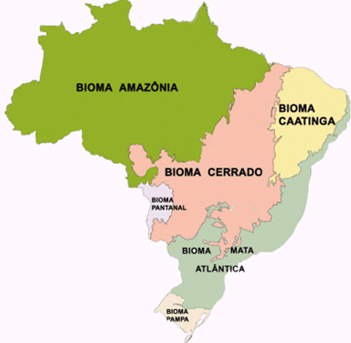
Demanda para recuperação da vegetação nativa
Milhões ha
IBGE, 2004
Total – 21 Mha
adaptado de SAE, 2013.
Notes:
TEMOS DEMANDA POR BIOMA CONSOLIDADA EM UM GRAFICO UNICO ?

Slide 5
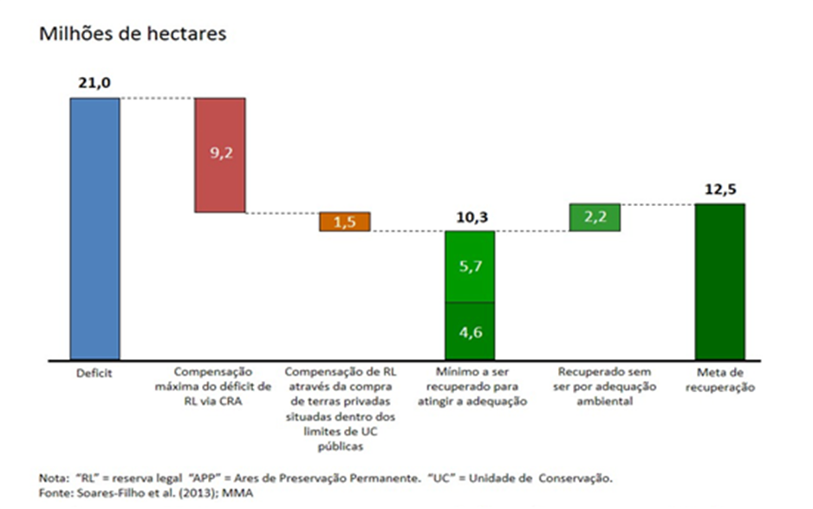
Estimativa de Meta Mínima para recuperação da vegetação nativa

Slide 6
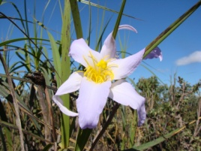
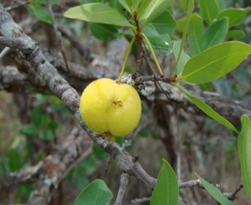
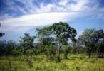
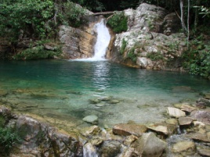
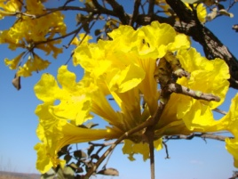
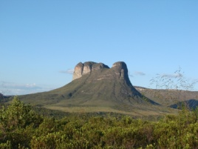
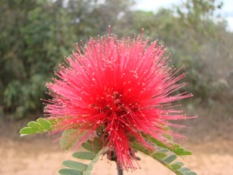
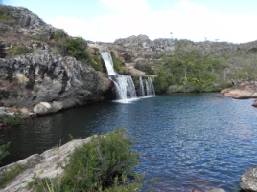
Fatores Chave de Sucesso para a Recuperação da Vegetação Nativa
Lições aprendidas e melhores práticas dos grandes projetos de recuperação de vegetação nativa ao redor do mundo
Diagnóstico formulando baseado em 3 pilares:
MOTIVAR
FACILITAR
IMPLEMENTAR
Caráter participativo via reuniões e consulta pública
Colaboração com IUCN, WRI, IIS, GIZ, USP, Pacto...

Slide 7
1- Motivar
Característica | Fator de sucesso | MA | Am | Cer | Caat | Pam
a. Benefícios | A recuperação proporciona benefícios sociais e ambientais
 | A recuperação é viável economicamente
b. Sensibilização | Publicação dos benefícios da recuperação
 | Oportunidades para a recuperação são identificadas
c. Eventos extremos | As ocorrências de crises são transformadas em oportunidades
d. Mecanismos legais | Existência de legislação para recuperação da vegetação nativa
 | Legislação para recuperação da vegetação nativa é compreendida e aplicada
e. Cultura | Existência de uma ligação cultural com os diferentes tipos de vegetação
 | Reconhecimento nacional desejado

Slide 8
2 - Facilitar
Categoria | Característica | Fator chave de sucesso | Mat. | Amz | Cerr | Caat | Pam
2. Facilitar | a. Condições ecológicas | As condições de solo, água, clima e fogo são adequadas à recuperação
 |  | Ausência de plantas e animais que podem impedir a recuperação
 |  | Disponibilidade de sementes, mudas, banco de sementes e propágulos.
 | b. Condições de mercado | Redução de demandas concorrentes em áreas degradadas ou alteradas
 |  | Existência de mercados para produtos das áreas recuperadas
 | c. Condições políticas | Garantia da posse da terra e dos recursos naturais
 |  | Alinhamento e coerência entre as políticas que influenciam a recuperação
 |  | Existência de restrições ao desmatamento da vegetação nativa
 |  | Aplicação das restrições e penalidades sobre o desmatamento da vegetação
 | d. Condições sociais | Engajamento e empoderamento da comunidade local para tomada de decisões
 |  | População local se beneficia da recuperação da vegetação nativa
 | e. Condições institucionais | Clareza na definição dos papeis e responsabilidade pela recuperação
 |  | Existência de arranjo e articulação institucional eficaz

Slide 9
3- Implementar
Característica | Fator de sucesso | MA | Am | Cer | Caat | Pam
a. Lideranças | Existência de lideranças em nível nacional e/ou local
 | Existência de compromisso político de longo prazo
b. Conhecimento | Existência de “know-how” sobre a recuperação de ecossistemas
 | Transferência de “know-how” por meio de serviços de assistência técnica e extensão rural.
c. Técnicas | As técnicas e metodologias para recuperação ecológica tem base científica
d. Financiamento e incentivos | Os incentivos “positivos” e recursos superam os incentivos “negativos”
 | Incentivos e recursos financeiros estão prontamente acessíveis
e. Feedback | Existência de um sistema efetivo de monitoramento e avaliação do resultado.
 | Os bons exemplos são amplamente divulgados e conhecidos pela sociedade.

Slide 10
8 iniciativas estratégicas do PLANAVEG
Eixo Motivar:
1. Sensibilização | Lançar movimento de comunicação com foco em agricultores, agronegócio, cidadãos urbanos e líderes de opinião e tomadores de decisão a fim de promover a consciência sobre o que é a recuperação da vegetação nativa, quais benefícios ela traz e como se envolver e apoiar este processo

Slide 11
8 iniciativas estratégicas do PLANAVEG
Eixo Facilitar:
2. Sementes e Mudas | Promover a cadeia produtiva da recuperação da vegetação nativa por meio do aumento da capacidade de viveiros e demais estruturas para produção de espécies nativas e racionalizar as políticas para melhorar a quantidade, qualidade e acessibilidade de sementes e mudas de espécies nativas
3. Mercados | Fomentar mercados a partir dos quais os proprietários de terras possam gerar receita e melhorar os meios de vida por meio da comercialização de madeira, produtos não-madeireiros, proteção de bacias hidrográficas, entre outros serviços e produtos gerados pela recuperação da vegetação nativa
4. Instituições | Definir os papéis e responsabilidades entre os órgãos de governo, empresas e a sociedade civil, e alinhar e integrar as políticas públicas existentes e novas em prol da recuperação da vegetação nativa

Slide 12
8 iniciativas estratégicas do PLANAVEG
5. Mecanismos financeiros | Desenvolver mecanismos financeiros inovadores para incentivar a recuperação da vegetação nativa, incluindo empréstimos bancários preferenciais, doações, compensações ambientais, isenções fiscais específicas e títulos florestais.
6. Extensão Rural | Expandir os serviços de extensão rural (públicos e privados) com objetivo de contribuir para capacitação dos proprietários de terras, com destaque para os métodos de recuperação de baixo custo
7. Planejamento Espacial e Monitoramento | Implementar um sistema nacional de planejamento espacial e de monitoramento para apoiar o processo de tomada de decisão para a recuperação da vegetação nativa
8. Pesquisa e Desenvolvimento | Aumentar a escala e o foco do investimento em pesquisa, desenvolvimento e inovação para reduzir o custo, melhorar a qualidade e aumentar a eficiência da recuperação da vegetação nativa, considerando os fatores ambientais, sociais e econômicos
Eixo Implementar:

Slide 13
Orçamento para implementar as 8 iniciativas estratégicas do PLANAVEG no seu primeiro ciclo de 5 anos
Iniciativa Estratégica | Orçamento (R$ milhões)
Sensibilização | 50.2
Sementes e Mudas | 22.3
Mercados | 2.3
Instituições | 9.8
Mecanismos Financeiros | 2.2
Extensão Rural | 39.4
Planejamento Espacial e monitoramento | 21.3
Pesquisa e Desenvolvimento | 28.5
Recursos humanos adicionais | 5.1
Total | 181.1

Slide 14
Custos da recuperação em 3 cenários
Abordagem | Descrição | Custo Total (R$/ha) | Cenários
 |  |  | A | B | C
1. Plantio Total | 1.666 mudas / ha | 10.000 | 30% | 20% | 10%
2. Alto enriquecimento e alta densidade | 800 mudas / ha | 5.000 | 15% | 15% | 15%
3. Baixo enriquecimento e baixa densidade | 400 mudas / ha | 3.400 | 15% | 15% | 15%
4. Regeneração natural (com cercamento) | Cercamento e controle de Brachiaria spp. | 2.400 | 20% | 25% | 30%
5. Regeneração Natural (pasto abandonado) | Abandono de áreas (baixa aptidão agrícola ou pouco produtivas) | 1.400 | 20% | 25% | 30%

Slide 15
Custos da recuperação em 3 cenários
Abordagem | Descrição | Custos Totais por Cenário 390 mil hectares – 5 anos (R$ milhões)
 |  | A | B | C
1. Plantio Total | 1.666 mudas / ha | 1.170 | 780 | 390
2. Alto enriquecimento e alta densidade | 800 mudas / ha | 293 | 293 | 293
3. Baixo enriquecimento e baixa densidade | 400 mudas / ha | 199 | 199 | 199
4. Regeneração natural (com cercamento) | Cercamento e controle de Brachiaria spp. | 187 | 234 | 281
5. Regeneração Natural (pasto abandonado) | Abandono de áreas (baixa aptidão agrícola ou pouco produtivas) | 109 | 137 | 164
Total (primeiros 5 anos) |  | 1.958 | 1.642 | 1.326

Slide 16
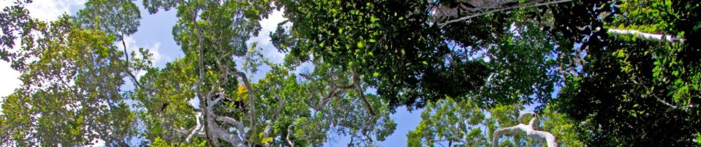
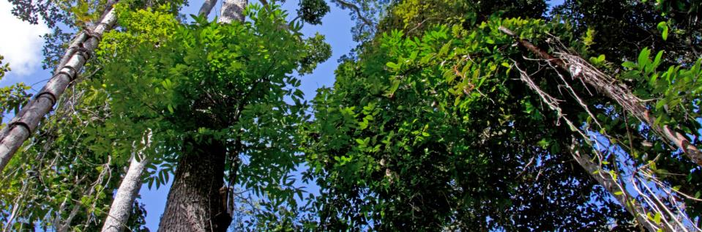
Obrigado !
PARNA Pau Brasil (BA)
Mateus Motter Dala Senta
mateus.senta@mma.gov.br
+ 61 2028-2567
Notes:
Fazer uma lmaina com nome de todos

